Slide 1

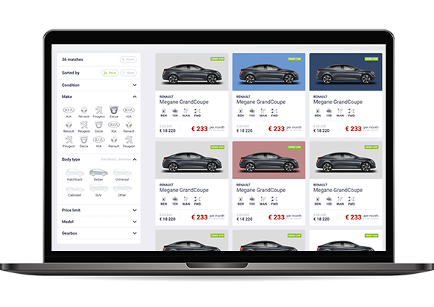
Proyecto Final - Predicción de Precio de Venta de Automotores
Coderhouse - Curso Data Science 46255
Alumno: Adrian DELLA VALENTINA

Slide 2
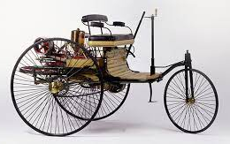

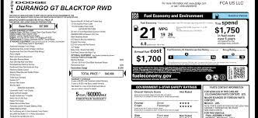
Contexto Histórico y Comercial
Un poco de la historia del automóvil y del mercado.
1er. Automóvil
Surgimiento del e-commerce
Boom por la pandemia
Etiqueta Monroney
Patentado por Karl Benz
La era de las computadoras
38,7MM USD a nivel mundial - mercado e-commerce de autos
1880s | 1903 | 1958 |  |  | 1990s |  |  |  | 2021 | 2022 | 2023
1ra. regulación del precio de venta del automóvil

Slide 3


Problema
Los precios de venta se establecen de manera subjetiva y varían considerablemente de un vendedor a otro, lo que dificulta a los compradores tomar decisiones informadas.

Slide 4

Solución
A través de un modelo de Machine Learning, se puede estimar el valor de venta de un vehículo según características como marca, modelo, kilometraje, entre otras.

Slide 5



Objetivo: crear un modelo de ML que permita predecir el valor de venta de un vehículo

Slide 6
Puesta en práctica
Paso 3
Paso 2
Paso 1
Feature Selection y Desarrollo del Modelo
EDA
Data Wrangling

Slide 7
Dataset
4000 filas
22 columnas
Precio
Estado
Kilometraje
Cant de Puertas, etc.
Mediante el uso de la API de MercadoLibre, se generó un dataset de 4000 filas y 22 columnas, incluyendo el precio, estado (nuevo, usado), kilometraje, motor, cantidad de puertas, entre otras características.

Slide 8
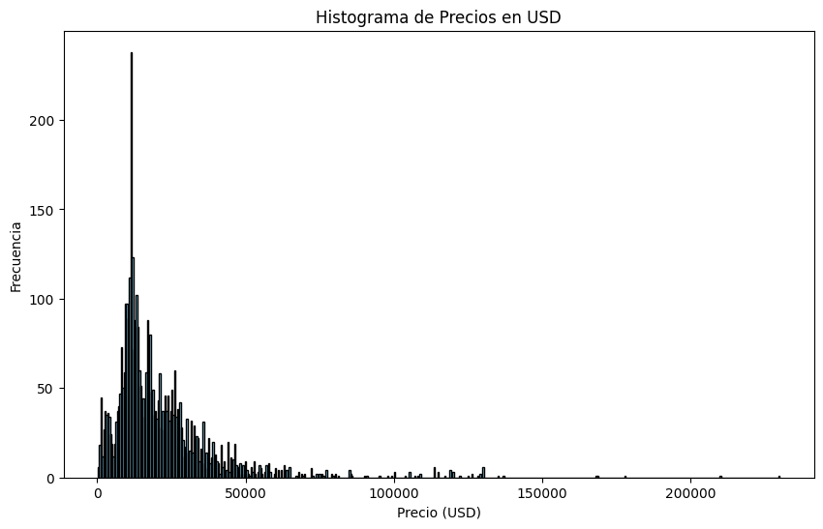
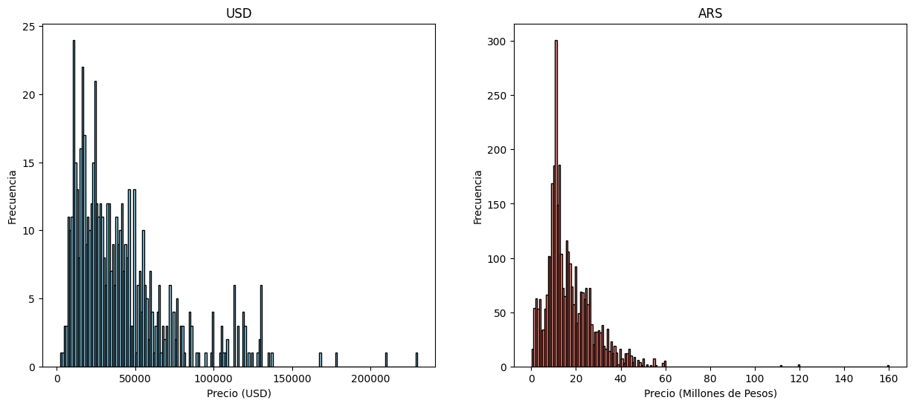
EDA
Histograma de los precios, a la izquierda se muestran ambas distribuciones en USD y ARS, y a la derecha todo transformado a USD:

Slide 9
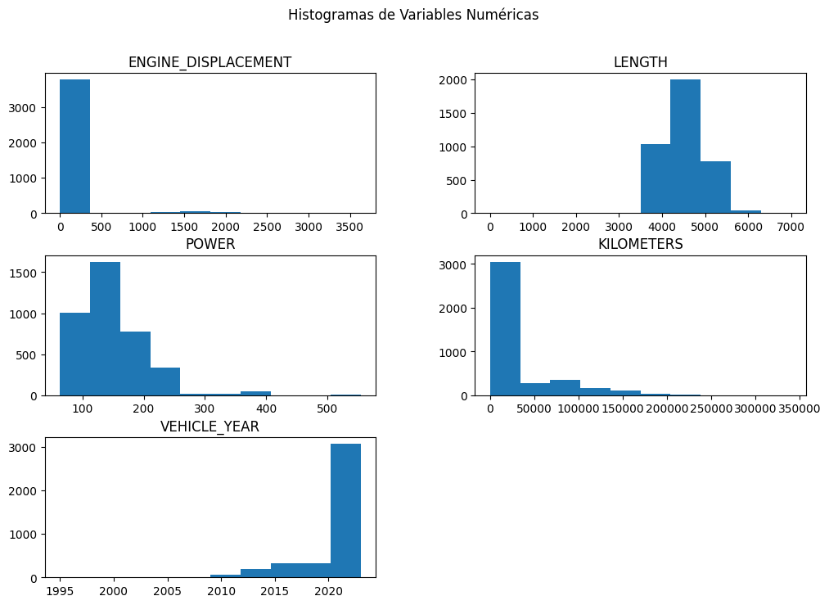
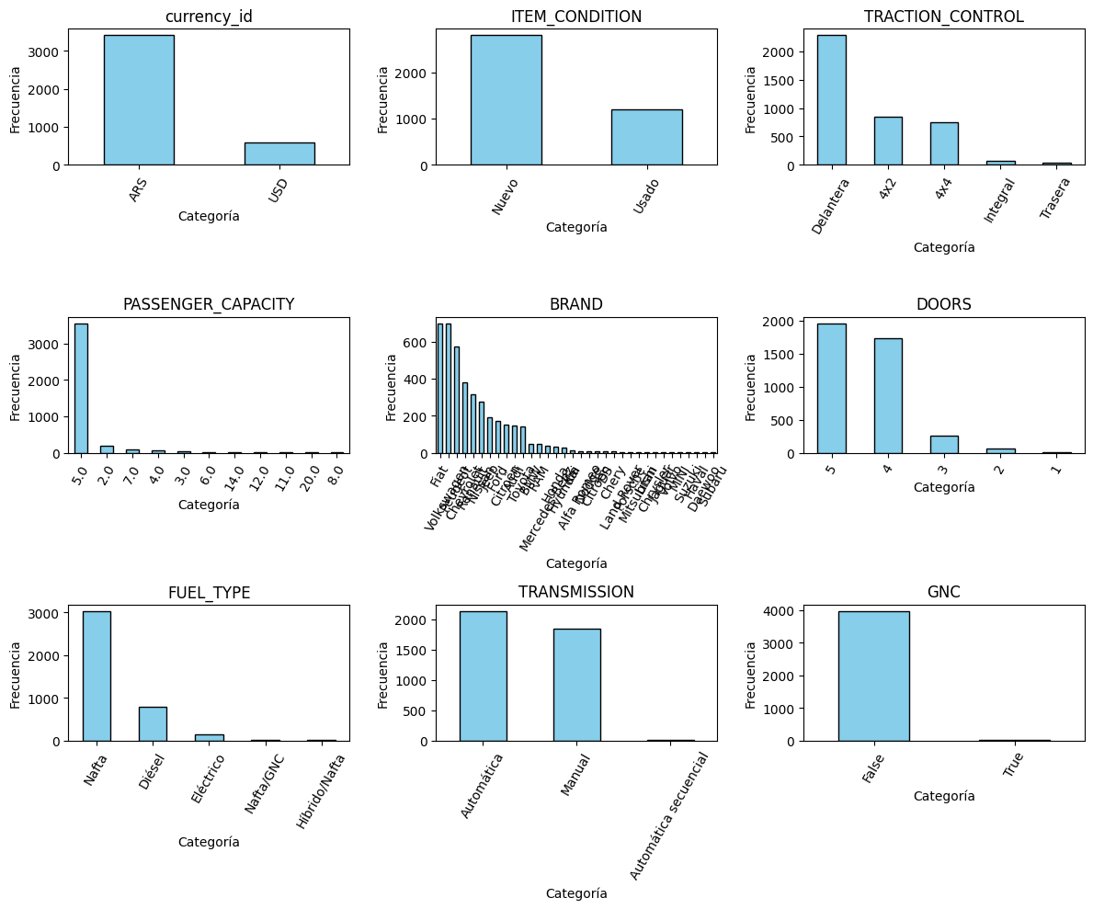
EDA
Histogramas y gráficos de barras de las características más relevantes. A continuación se verán en mayor detalle, este es un resumen.

Slide 10
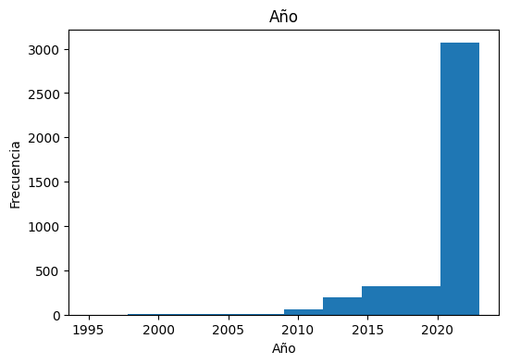
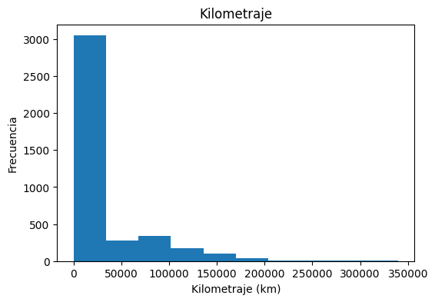
EDA
Histogramas y gráficos de barras de las características más relevantes:

Slide 11
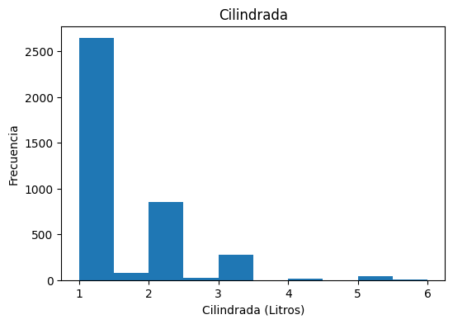
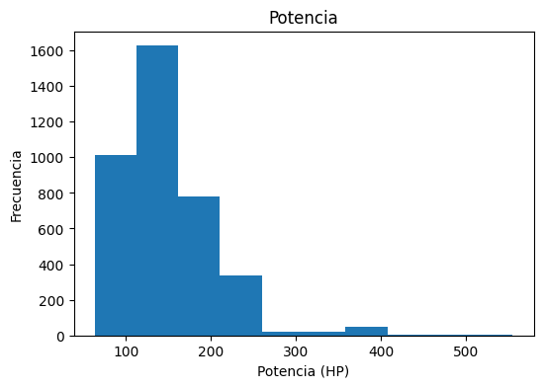
EDA
Histogramas y gráficos de barras de las características más relevantes:

Slide 12
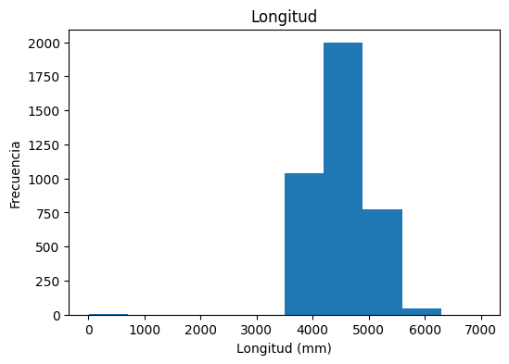
EDA
Histogramas y gráficos de barras de las características más relevantes:

Slide 13
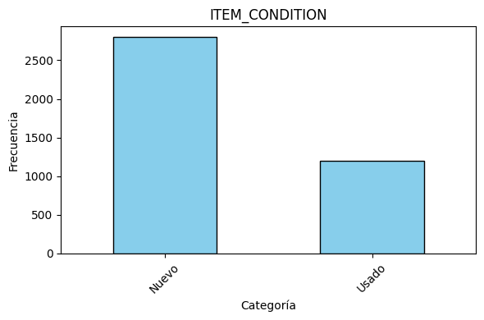
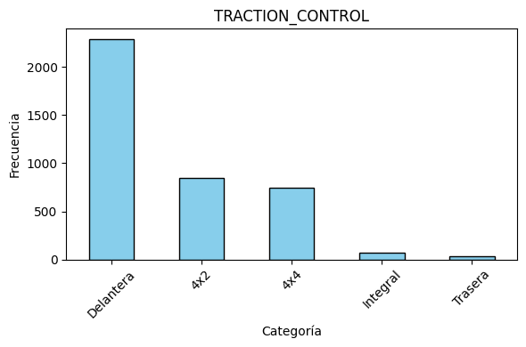
EDA
Histogramas y gráficos de barras de las características más relevantes:

Slide 14
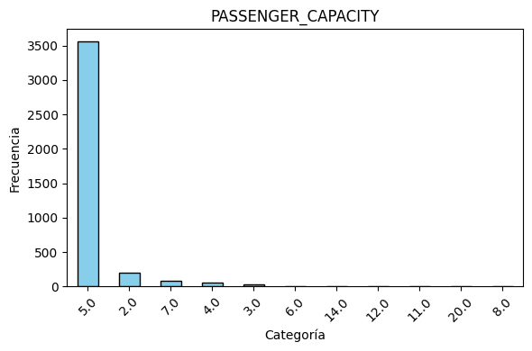
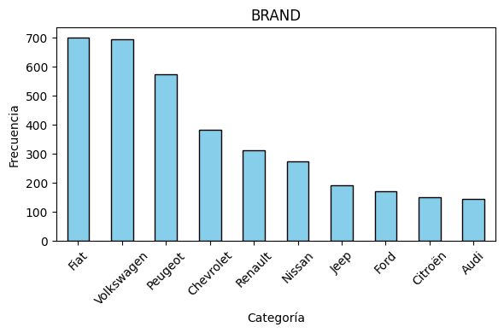
EDA
Histogramas y gráficos de barras de las características más relevantes:

Slide 15
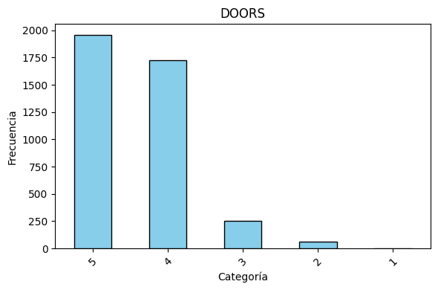
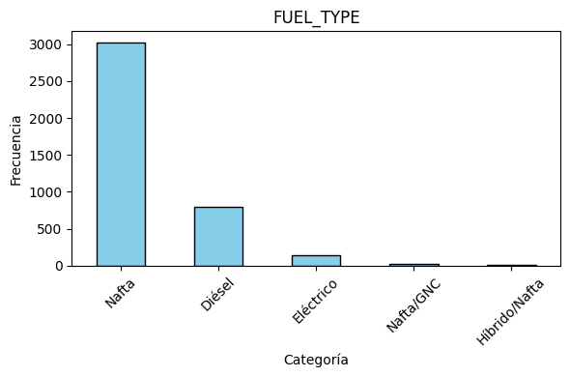
EDA
Histogramas y gráficos de barras de las características más relevantes:

Slide 16
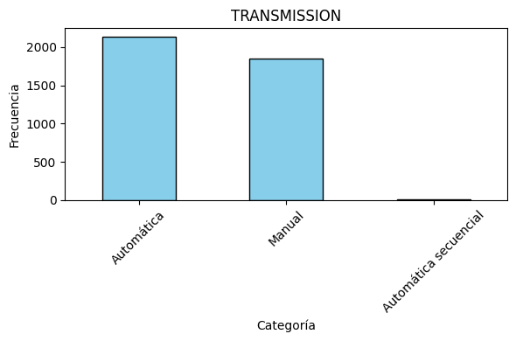
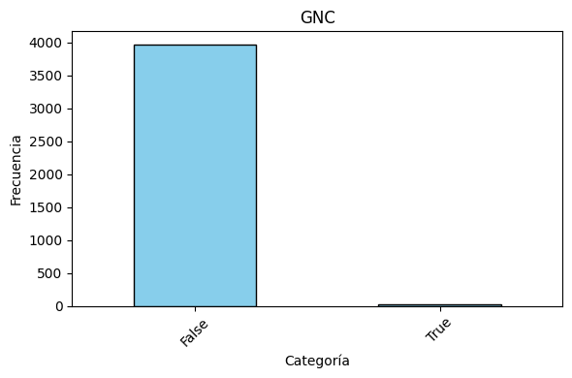
EDA
Histogramas y gráficos de barras de las características más relevantes:

Slide 17
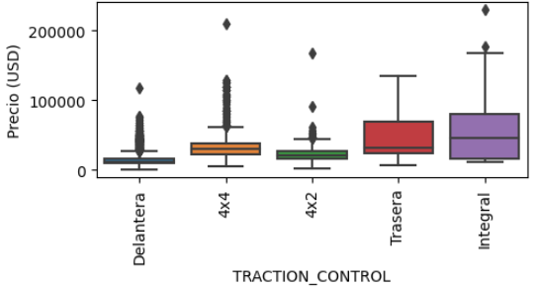
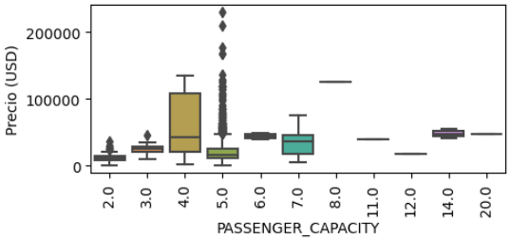
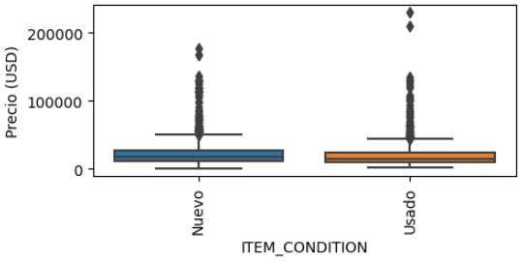
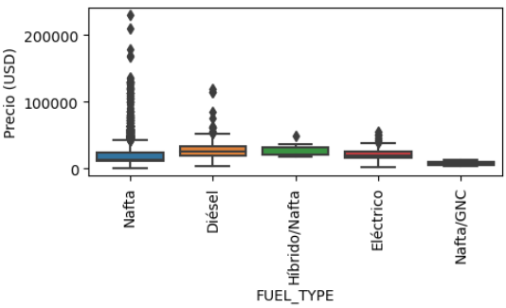
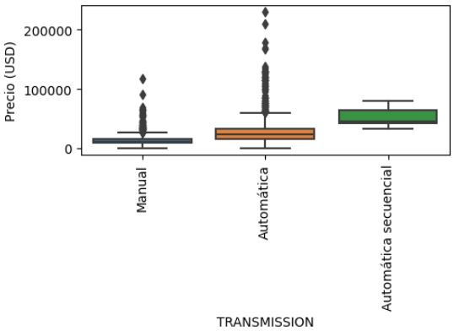
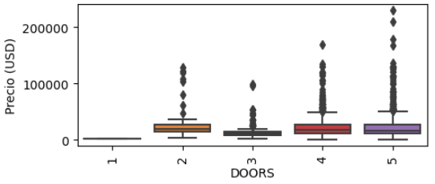
Análisis Bivariado
Resumen deBox plots de las características más interesantes. A continuación se muestran en detalle.

Slide 18
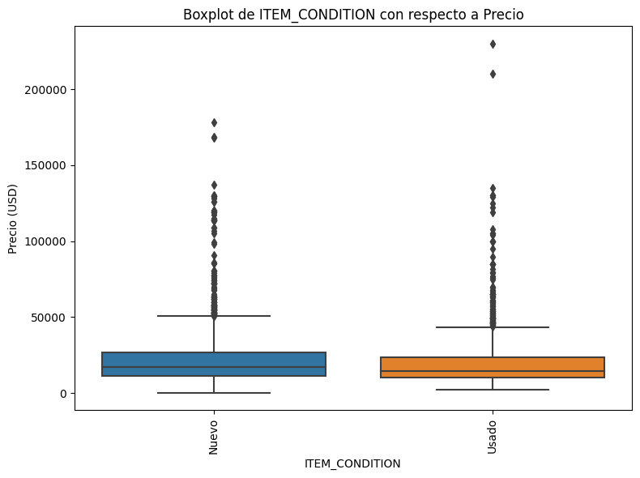
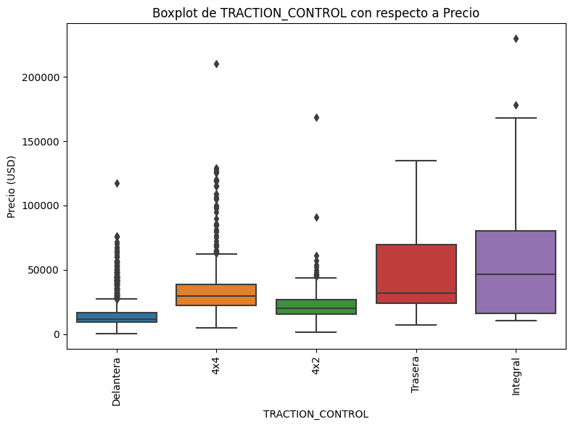
Análisis Bivariado
Box plots de las características más interesantes:

Slide 19
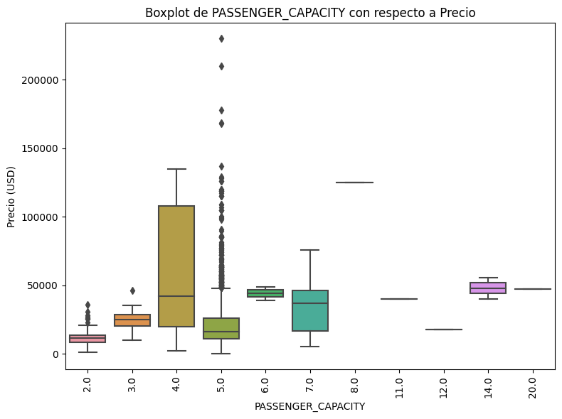
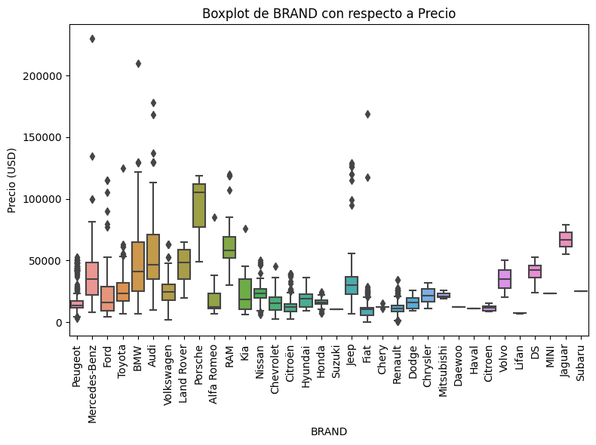
Análisis Bivariado
Box plots de las características más interesantes:

Slide 20
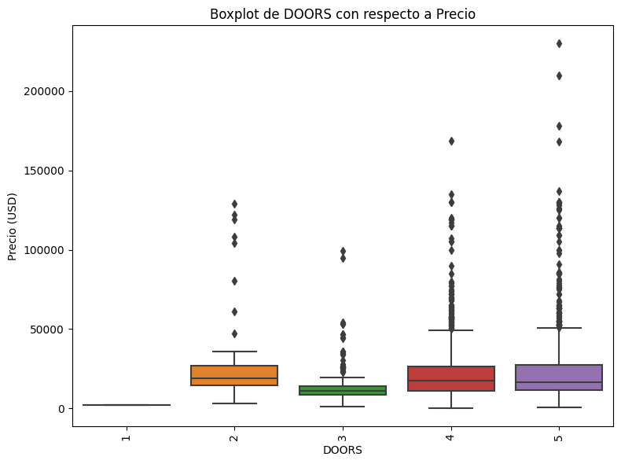
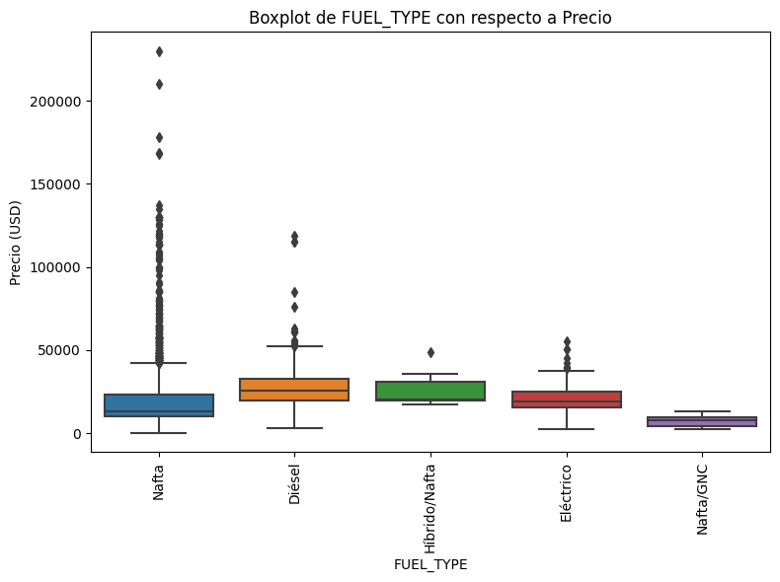
Análisis Bivariado
Box plots de las características más interesantes:

Slide 21
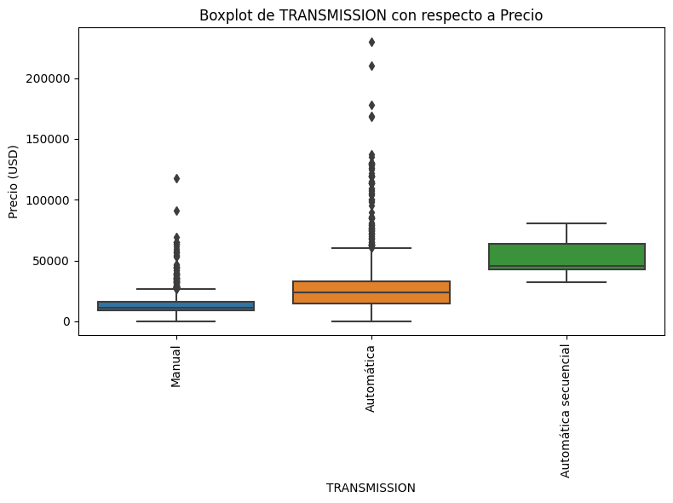
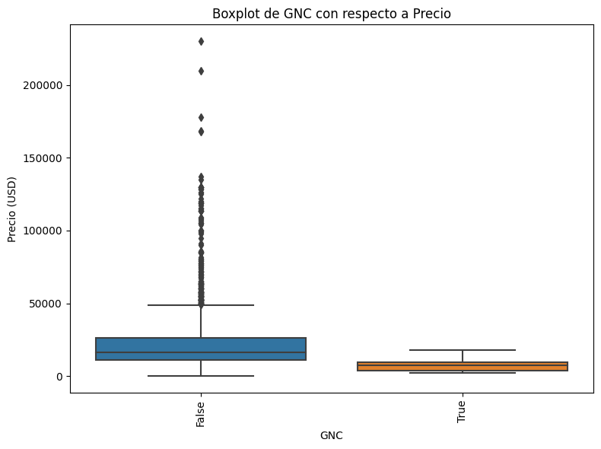
Análisis Bivariado
Box plots de las características más interesantes:

Slide 22
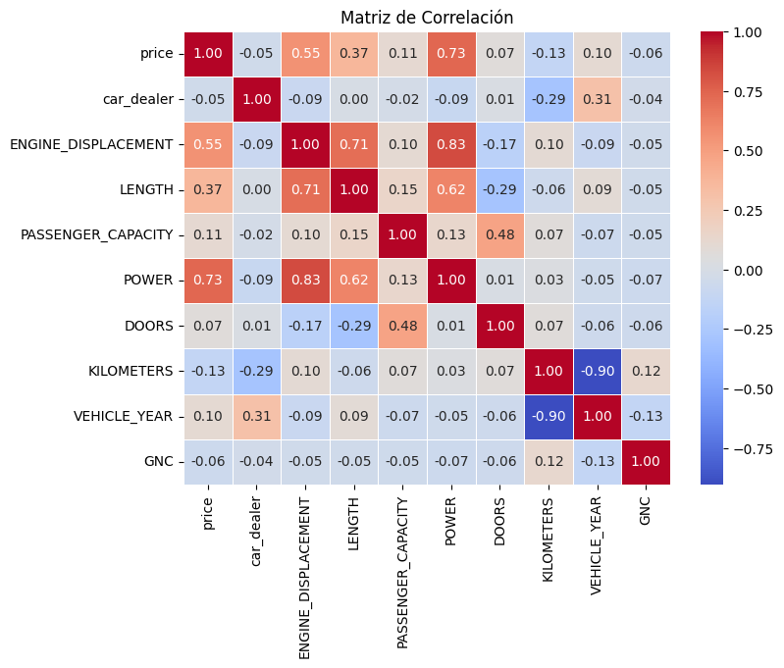
Matriz de Correlación de Características
Correlaciones con el precio (en orden descendente):
POWER 0.73
ENGINE_DISPLACEMENT 0.55
LENGTH 0.37
PASSENGER_CAPACITY 0.11
VEHICLE_YEAR 0.10
DOORS 0.07
car_dealer -0.05
GNC -0.06
KILOMETERS -0.13

Slide 23
Modelo de Regresión Lineal
Sin Transformación de Datos:
Con Transformación Logarítmica de Datos:
R2 = 0,76
R2 = 0,9
mse = 1488783172
mse = 0,095
Al aplicar el Método Box-Cox, se calcula un valor de lambda que da muy cercano a 0, lo que implica que es adecuado realizar una transformación logarítmica en las variables para mejorar el ajuste de la regresión lineal.

Slide 24
Conclusiones
Se logró desarrollar un modelo que permite estimar el valor de venta de un vehículo con r2 = 0,9
Existe la posibilidad de seguir afinando este modelo.

